Slide 1
Audiência Pública para debater o PL 5310/2016
Comissão de Desenvolvimento Urbano
Câmara dos Deputados
Daniel Mendonça
Diretor de Relações Institucionais

Slide 2
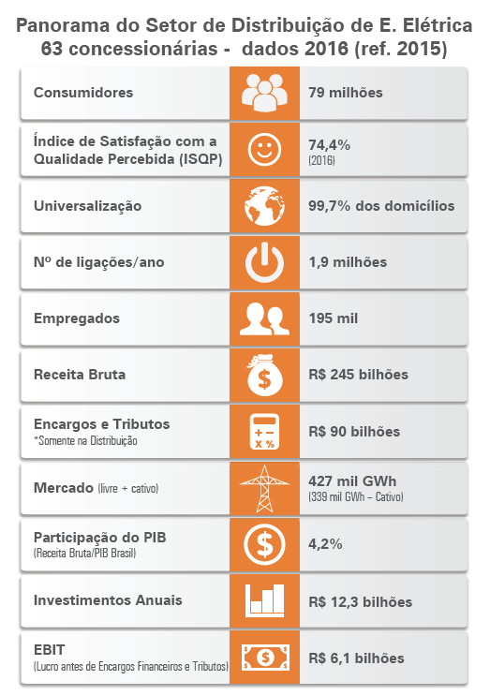
Panorama do Setor de Distribuição de Energia Elétrica

Slide 3
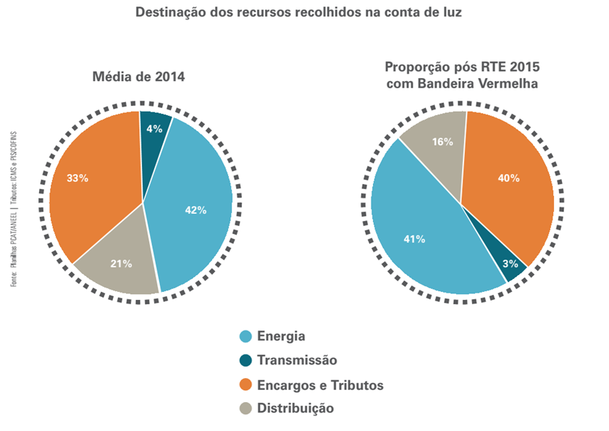
A Conta de Luz

Slide 4
O PL 5310 de 2016
O PL 5310 de 2016 obriga a utilização de condutores protegidos ou isolados nas redes de distribuição aéreas de média e baixa tensão situadas nas áreas urbanas.
Trata-se de uma iniciativa louvável em busca de maior segurança de toda a população brasileira, objetivando a preservação da integridade física dos usuários de energia elétrica.
No entanto, faz-se necessária uma análise detalhada da proposição e de seus benefícios e impactos para um melhor dimensionamento da questão.

Slide 5
Considerações
É fato que a utilização de condutores protegidos ou isolados nas redes aéreas de distribuição de média e baixa tensão aumentam o grau de segurança da rede.
É preciso avaliar a relação custo X benefício imediato desta ação com maior critério.
A substituição da rede antes de sua completa depreciação implicaria em custos a serem imputados ao consumidor, dado o impacto tarifário.
A Aneel deve reconhecer e remunerar os investimentos realizados pelas concessionárias na sua base de ativos regulatórios.

Slide 6
Considerações
Custo médio por km de implantação de redes de distribuição urbana com emprego de:
- condutores elétricos nús: R$ 114.680,78 / km
- condutores elétricos protegidos R$ 191.252,42 / km
- redes elétricas subterrâneas R$ 4.380.653,62 / km
Custo médio de substituição de rede nua por protegida: R$ 129.676,47 / km.
Com base nos valores expostos acima, e levantamento da quilometragem de redes nuas em área urbana na área de concessão da Copel Distribuição, apresenta-se no quadro resumo abaixo qual seria o valor do investimento para esta finalidade:
Km de Redes Nuas em áreas Urbanas | Custo de Substituição por Cabos Protegidos
18.728 km | R$ 2.428.580.930

Slide 7
A Semana de Segurança
A ABRADEE realiza anualmente uma Campanha Nacional da Semana de Segurança envolvendo todas as suas associadas, onde são passados à população e aos usuários de energia elétrica conceitos sobre cuidados básicos e necessários na interação com as redes de energia elétrica. Em 2016, foi realizada a 10ª edição desta Campanha com números que demonstram o sucesso desta ação educacional.

Slide 8
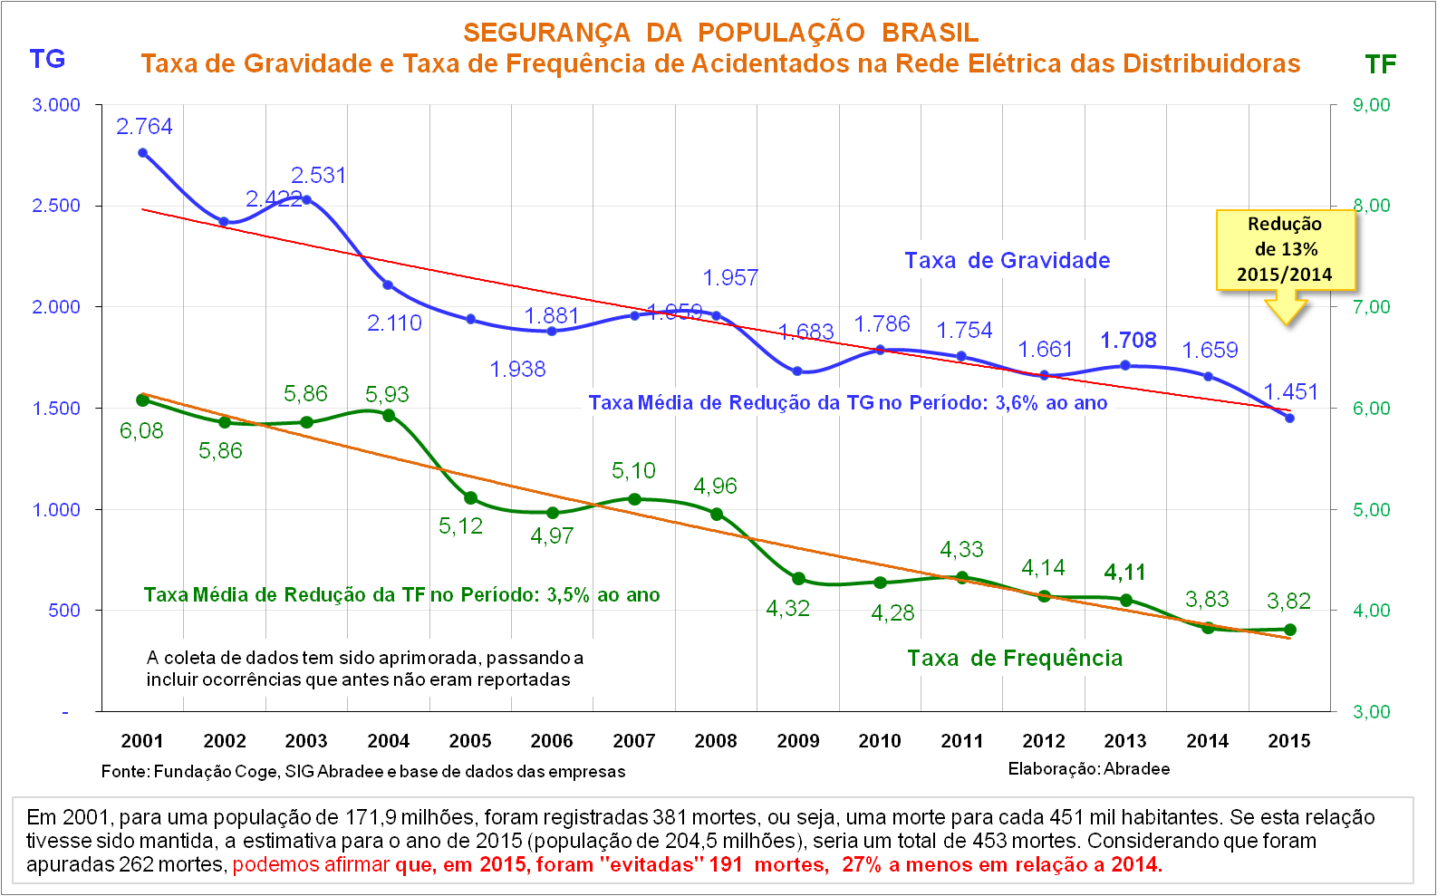
A Semana de Segurança

Slide 9
Considerações Finais
Redes protegidas/isoladas apresentam ganhos operacionais e significativa robustez, no
que tange a desligamentos, em comparação com as rede aéreas nuas, e por esta razão,
este tipo de tecnologia de rede faz parte do portfólio de projetos das distribuidoras, que
utilizam ou não determinada tecnologia (protegida, isolada ou subterrânea) conforme os
requisitos de cada caso, ambiente de instalação, confiabilidade, concentração de carga, e
restrições em geral, seguindo o seus contratos de concessão.
Para novas implantações, a padronização da rede compacta em áreas urbanas é viável,
pois é gradual. Entretanto, para a substituição total, existem questões que impactam
fortemente a decisão, como:
- a baixa de ativos não depreciados
- o custo elevado
- o impacto tarifário
- a maior quantidade de desligamentos programados
- o impacto nos índices DEC/FEC
- a necessidade de redirecionar investimentos já previstos e impacto em caixa e
endividamento devido ao volume altíssimo do investimento
Efetividade das Campanhas de Segurança com a rede elétrica.

Slide 10
Muito Obrigado!
Brasília
SCN - Quadra 02 - Bloco D - Torre A
Sala 1101 - Edifício Liberty Mall
CEP 70712-903 Brasilia DF Brasil
Tel 55 61 3326 1312
Fax 55 61 3031-9327
E-mail: daniel@abradee.org.br
10
Notes:
10
Título o slide Arial 24 em negrito alinhado pelo centro da marca
Títulos em Arial 17
Subtítulos em Arial 16

